Slide 1


Introduction de la programmation en C++ / CUDA
Qannaf AL-SAHMI

Slide 2
Introduction et Historique
Grid &Theards
Les mémoires
Opérations atomiques
Thrust & CUME
Bibliographie & référence

Slide 3
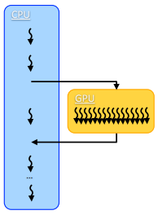
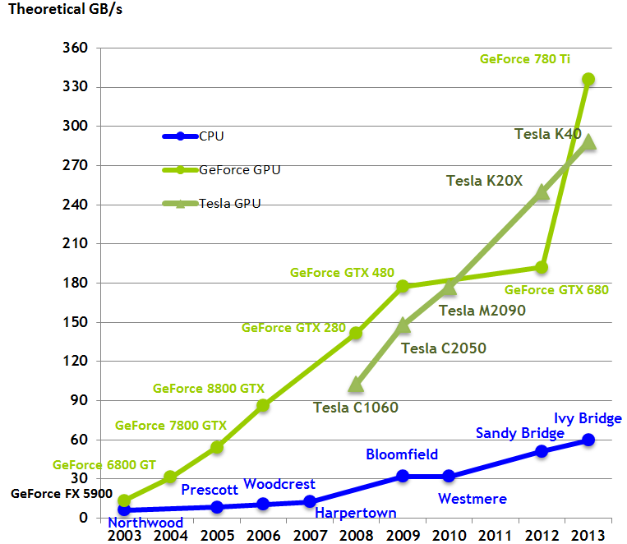

Slide 4


GPU : les deux vendeurs
- Programmation en CUDA (C/C++)
- Open-CL possible (pas optimal?)
Programmation en StreamSDK/Brook+ (C/C++)
Programmation en Open-CL possible

Slide 5
La gamme de produits Nvidia
Les 4 cartes graphiques :
GeForce :
pour usage général : jeux, infographie, calcul parallèle …
Quadro :
dédiées aux professionnels : création de contenu digital, CAO, DAO
Tesla :
dédiées uniquement au calcul parallèle
Tegra :
liée aux systèmes mobiles (téléphones, tablettes)

Slide 6
2. Programmer avec CUDA
A partir de 2007, NVidia met à disposition des programmeurs : CUDA (Compute Unified Device Architecture)
La programmation en CUDA repose sur deux modèles :
le modèle logique :
(Code C/C++)
l'organisation des threads
le modèle physique :
qui se charge de répartir et exécuter les threads sur les cœurs d'exécution du GPU

Slide 7
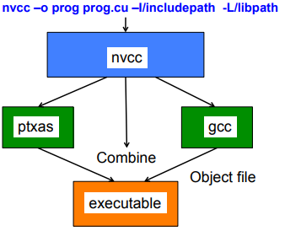
2. Programmer avec CUDA
différencier les données du CPU et celles du GPU :
CPU = host : h_variable
GPU = device : d_variable
préfixes | Exécute par le | Appeler par le
__host__ float HostFunc() | CPU | CPU
__global__ void GlobalFun() | GPU | CPU
__device__ float DeviceFun() | GPU | GPU

Slide 8
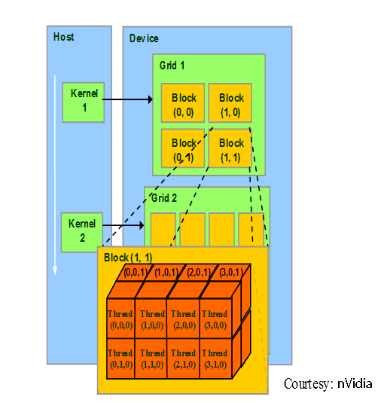
2. Organisation des threads :
la grille(Grid) : tableau 1D,2D ou 3D.
Block : dimension 1, 2 ou 3 de threads.
Pour définir la taille de la grille et/ou la taille du bloc on utilise la variable de type dim3
typedef struct {unsigned int x,y,z;} dim3;
Ex : dim3 grid(4,1,1), dim3 block(256,1,1) ;
kernel<<< grid,block >>>(...);
Autre façon d’écrire :
kernel<<< (4,1,1), (256,1,1) >>>(...);
Ou :
kernel<<< 4, 256 >>>(...);

Slide 9
2. Organisation des threads :
Exemple :
plusieurs possibilités pour utiliser 1024 threads :
kernel<<< (1,1,1), (1024,1,1) >>>(...);
kernel<<< (1,1,1), (512,2,1) >>>(...);
kernel<<< (2,1,1), (512,1,1) >>>(...);
kernel<<< (4,1,1), (256,1,1) >>>(...);
kernel<<< (2,2,1), (256,1,1) >>>(...);
kernel<<< (4,4,1), (64,1,1) >>>(...);
kernel<<< (2,2,4), (32,2,1) >>>(...);
kernel<<< (2,2,4), (2,4,8) >>>(...);
…

Slide 10
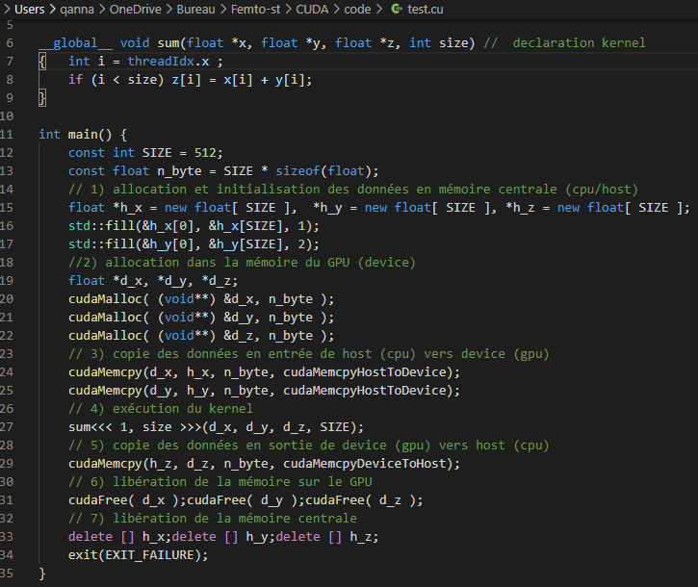
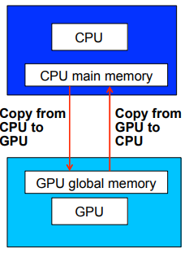
Les différentes étapes lors de programmation en CUDA
Terminal nvcc test.cu
test.exe

Slide 11
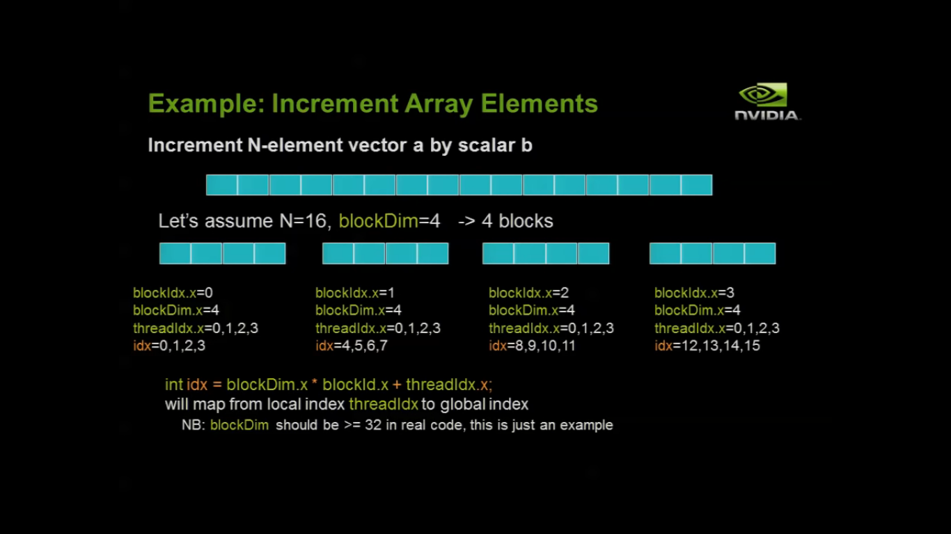
3. Le Modèle Logique
Grille et bloc
le nombre de threads dans un bloc sera >=32 et <=512 ou 1024 selon la (Compute Capability).
La taille de la grille (X,Y,Z) ≡ nombre de blocs
La taille d'un bloc (X,Y,Z) ≡ nombre de thread dans un bloc
Exemple :
Kernel <<< 4 , 4>>> (…)
C.à.d. : 4 blocs ×4 thread/bloc= 16 threads
idx = blockIdx.x * blockDim.x + threadIdx.x;

Slide 12
3. Le Modèle Logique
Identifié les threads
pour un bloc de threads d'une seule dimension (Dx) : kernel <<<1,12>> (…);
unsigned int indix =threadIdx.x; c.à.d : N-1
Pour - un bloc de threads à 2D (Dx,Dy) : kernel <<<1,(3,4)>>> (…); ou
- un grille de taille > 1 bloc et chaque bloc est d’une seule dimension : kernel <<<3,4>>> (…);
unsigned int index = blockIdx.x * blockDim.x + threadIdx.x;
Input | 1 | 1 | 1 | 1 | 1 | 1 | 1 | 1 | 1 | 1 | 1 | 1
Index | 0 | 1 | 2 | 3 | 4 | 5 | 6 | 7 | 8 | 9 | 10 | 11
threadIdx.x = 0 threadIdx.x =1 threadIdx.x=2 threadIdx.x = 3
blockIdx.x = 0
1 0*4+0=0 | 1 0*4+1=1 | 1 0*4+2=2 | 1 0*4+3=3
1 1*4+0=4 | 1 1*4+1=5 | 1 1*4+2=6 | 1 1*4+3=7
1 2*4+0=8 | 1 2*4+1=9 | 1 2*4+2=10 | 1 2*4+3=11
blockIdx.x = 1
blockIdx.x = 2

Slide 13
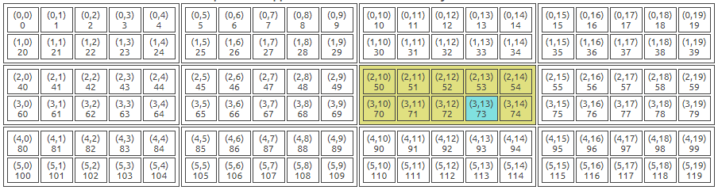
3. Le Identifié les threads
pour une gille de bloc 2D et de bloc de threads à 2D :
Exemple : Kernel1<<< (3,4), (2,5) >>>(…);
Au final on a donc:
3×4 * 2×5=120 threads
int x = blockIdx.x * blockDim.x + threadIdx.x;
int y = blockIdx.y * blockDim.y + threadIdx.y
int offset= y * gridDim.x * blockDim.x + x;
Pour le thread (y=1,x=3) du bloc (y=1,x=2) : x= 2 * 5 + 3 = 13
y = 1 * 2 + 1 = 3
offset = 3 * 4 * 5 + 13 = 73
Index = (3,13,73)

Slide 14
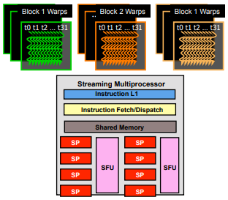
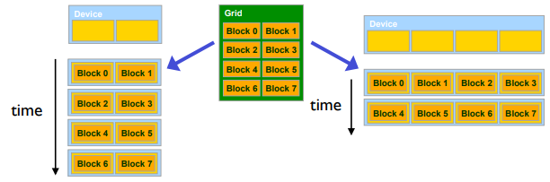
Exécution les threads
Les threads s'exécutent simultanément au streaming multiprocesseurs (SM)
Chaque SM peut :
• contenir jusqu'à 8 blocs.
• prendre jusqu'à 768 threads
gère / planifie le thread exécution:
Chaque bloc est exécuté en tant que warps 32 threads.
• Chaque SM conient 768/32 = 24 warps

Slide 15
Exécution les threads
Exemple :
• Pour 8 × 8, nous avons 64 threads/bloc.
chaque SM peut prendre jusqu'à 768threads, il y a 12 blocs.
Cependant, chaque SM ne peut prendre que 8 blocs,
seuls 512 threads entreront dans chaque SM!
• Pour 32 × 32, nous avons 1024 threads par bloc. impossible

Slide 16
les mémoires
allocation:
L'allocation mémoire peut être réalisée de manière :
b) transfert:
// envoi vers le GPU
cudaMemcpy( array_d, array_h, size * sizeof(float), cudaMemcpyHostToDevice);
...
// récupération sur le CPU
cudaMemcpy( array_h, array_d, size * sizeof(float), cudaMemcpyDeviceToHost);
statique
__device__ float array_d[200];
dynamique
float *array_d;
cudaMalloc((void **)&array_d, 200*sizeof(float));
...
cudaFree(array_d);

Slide 17
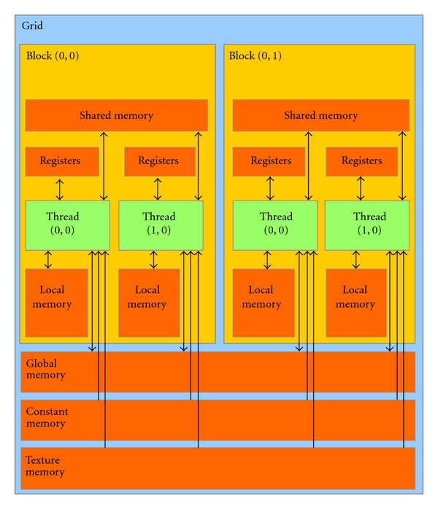
4. Le Modèle Physique
les mémoires
local > shared >> global >> CPUmemory
Les registres :
ont une vitesse similaire à la mémoire partagée
Pour le G80, chaque SM possède 8192 registres et peut gérer un max de 768 threads. en moyenne 8192 / 768 = 10,66 registres.
par défaut, le nombre maximum de registres associés à une thread est de 63.
Chaque registre a un processeur porte le nom (cuda core)
Mémoire locale:
il s'agit, suivant l'architecture :
soit d'une partie de la mémoire globale du GPU
ou la mémoire cache L1
Les variables automatiques déclarées dans un kernel sont remplacées par un registre, le compilateur peut choisir d'utiliser la mémoire locale dans les cas suivants :
il n'y a plus de registres disponibles
une structure serait susceptible d'utiliser trop de registres
un tableau dynamique

Slide 18
les mémoires
local > shared >> global >> CPUmemory
Mémoire partagée (shared memory):
15 fois plus rapide que la mémoire global
commune à un bloc
Le variable déclarer dans cette mémoire ne possède pas une adresse constante
la déclaration de la mémoire partagée peut être :
Mémoire constante:
Stocker les données qui ne seront pas modifiées. Read only
ce type de mémoire est mis en cache, le premier accès
Mémoire de texture:
Stocker les caches liées généralement aux traitements graphiques
optimisé pour les accès en 2D.
Statique
__global__ kernel(...) {
__shared__ float var_s[64];
... }
Dynamique
__global__ kernel(...) {
extern __shared__ float var_d[];
... }

Slide 19
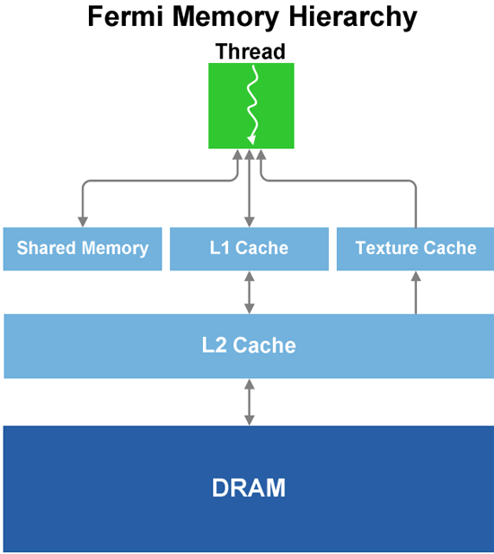
les mémoires
local > shared >> global >> CPUmemory
Mémoire cache L1:
peut être utilisé en tant que :
cache L1 de 48 ko + 16 ko de mémoire partagée
cache L1 de 16 ko + 48 ko de mémoire partagée
les écritures en mémoire globales n'affectent pas le cache L1
Mémoire cache L2:
Un premier niveau de cache après la mémoire globale
Stocker les données qui transitent entre mémoire globale et thread

Slide 20
les mémoires
local > shared >> global >> CPUmemory
Mémoire | Read/Write par
registers | thread
local memory | thread
shared memory | block
constant memory | Grid
global memory | Grid
Déclaration Variable | Mémoire | La portée | Durée
Automatic var; ou int var; | registrer | thread | thread
__device__ __local__ int var; | local | thread | thread
__device__ __shared__ int var; | shared | block | block
__device__ int var; | global | grid | application
__device__ __constant__ int var; | constant | grid | application
Notes :
__device__ est optionnel quand on utilise __local__ , __shared__ , ou __constant__
Si Automatic variables représente une Tableau array[] il va enregistrer en mémoire local
cudaGetSymbolAddress() / cudaGetSymbolSize() / cudaMemcpyToSymbol() /cudaMemcpyFromSymbol()

Slide 21
les mémoires
Example: e result[i] = input[i] – input[i-1]
input[i]
0 | 1 | 2 | 3 | 4 | 5 | 6 | 7 | 8 | 9 | 10 | 11 | 12 | 13 | 14 | 15 | 16 | 17 | 18 | 19 | 20 | 21 | 22 | 23 | 24 | 25 | 26 | 27 | 28 | 29 | 30 | 31
0 | 1 | 2 | 3 | 4 | 5 | 6 | 7 | 0 | 1 | 2 | 3 | 4 | 5 | 6 | 7 | 0 | 1 | 2 | 3 | 4 | 5 | 6 | 7 | 0 | 1 | 2 | 3 | 4 | 5 | 6 | 7
0 | 1 | 2 | 3 | 4 | 5 | 6 | 7 | 8 | 9 | 10 | 11 | 12 | 13 | 14 | 15 | 16 | 17 | 18 | 19 | 20 | 21 | 22 | 23 | 24 | 25 | 26 | 27 | 28 | 29 | 30 | 31
1 | 1 | 1 | 1 | 1 | 1 | 1 | 1 | 1 | 1 | 1 | 1 | 1 | 1 | 1 | 1 | 1 | 1 | 1 | 1 | 1 | 1 | 1 | 1 | 1 | 1 | 1 | 1 | 1 | 1 | 1 | 1
threadIdx.x
index
resultat[i]
Kernel<<<1,(4,8)>>> (…) ;
__global__ void fun2(int *result, int *input) {
unsigned int tx = threadIdx.x;
__extern__ _shared__ int s_data[];
int index = blockIdx.x * blockDim.x + threadIdx.x;
s_data[index] = input[index];
__syncthreads();
if(tx > 0)
result[index] = s_data[tx] – s_data[tx–1];
else if(i > 0)
result[index] = s_data[tx] – input[index-1];
}
__global__ void fun1(int *result, int *input) {
unsigned int i = blockIdx.x * blockDim.x + threadIdx.x;
if (i >0) {
int x_i = input[i];
int x_i_mois_un = input[i-1];
result[i] = x_i – x_i_mois_un ; }
}

Slide 22
Type de traitement
Asynchrones
lorsque l'on exécute du code sur le CPU à l'intérieur d'une série d'instructions CUDA :
Kernel1<<< grid, block >>>(…);
….. Code CPU
Kernel2<<< grid, block >>>(…);
synchrones
__syncthreads()
s'assurer que les threads ont tous terminé l'exécution d'une même partie de code avant de poursuivre.
__threadfence()
synchroniser les données écrites dans la mémoire globale

Slide 23
Divergence de Thread
lors d'un if :
If (condition)
{……};
else
{……};
les parties if et else sont exécutées, seule la partie concernées sera validée.
Avec N if , on peut rencontrer un ralentissement de l'ordre de 2N.
À l’intérieur de la function kernel :
int *ptr ;
if(condition)
ptr = &var1;
else
ptr = &var2;

Slide 24

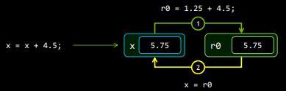

opérations atomiques
atomicCAS (int)
atomicAnd, atomicOr, atomicXor (int)
atomicAdd (int, float)
atomicSub, atomicMin, atomicMax, atomicInc, atomicDec (int)
atomicAdd :
Exemple 1:
float x = 1.25;
atomicAdd(&x,4.5)
Algorithm de atomicAdd
int atomicAdd(float *p, float v)
{ *p = *p+v;
return *p;
}
après l’exécution , on aura la somme de l’input
Notes:
lire le valeur d’un variable qui a une adresse et ajouter un numéro et réécrit le résultat dans le même adresse.

Slide 25
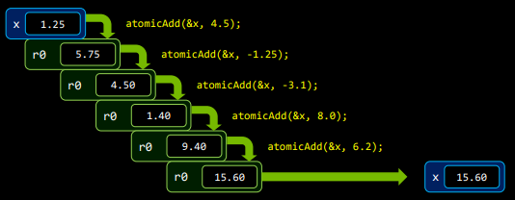
4. Stratégie de la programmation CUDA
opérations atomiques
Exemple 2:
__global__ void sum(float *output ,float *input) {
atomicAdd(output, input[threadIdx.x]);
}
Main()
{
float x = 1.25;
float r = [4.5 , -1.25 , -3.1 , 8.0 , 6.2];
Kernel<<<1,1>>(&x,&r)
}

Slide 26
Thurst & CUME
Exemple:
int main(void)
{
// déclaration un vecteur de 1à 000 000 élément et l’initialiser chaque aléatoire
thrust::host_vector<int> h_vec(10 000 000);
std::generate(h_vec.begin(), h_vec.end(), rand);
// transfert de hoste --> device et calculer la somme
thrust::device_vector<int> d_vec;
d_vec = h_vec;
int x = thrust::reduce(d_vec.begin(), d_vec.end(), 0, thrust::plus<int>());
// transfert de device --> hoste
thrust::copy(d_vec.begin(), d_vec.end(), h_vec.begin());
return 0;
}
CUME (prononcer QMi) :est un CUDA Made Easy.
Il s'agit d'un framework qui a pour but de simplifier la programmation en CUDA :
l'allocation de la mémoire sur le GPU
la copie mémoire entre CPU et GPU
le calcul du global thread index

Slide 27
Conclusion
Lors de la programmation en parallèle avec CUDA pour trouver la solution la plus efficace pour résoudre un problème donné. Il faut prendre en compte :
choix de la taille de la grille et des blocs
utilisation de la mémoire partagée (shared memory), de la mémoire constante, de la mémoire de textures
Utiliser les Librairies accélérées par CUDA
Thrust : STL C++
cuBLAS : Basic Linear Algebra
cuSPARSE : calculs avec matrices creuses
NPP (NVidia Performance Primitives) et cuFFT : traitement de l'image et du signal

Slide 28
Bibliographie
https://docs.nvidia.com/cuda/archive/9.1/pdf/CUDA_C_Programming_Guide.pdf
https://www.nvidia.com/fr-fr/
https://docs.nvidia.com/cuda/cuda-c-programming-guide/index.html
https://docs.nvidia.com/cuda/index.html
https://docs.nvidia.com/cuda/cuda-runtime-api/
http://www.info.univ-angers.fr/~richer/
https://stackoverflow.com/

